Slide 1
Work in Teams with Microsoft Teams
Danijel Forjan, učitelj informatike
OŠ Domovinske zahvalnosti, Knin
MIE 2017/2018

Slide 2
Rad u oblaku

Slide 3
Prednosti rada u oblaku
Virtualno učenje s bilo kojeg mjesta
Povećana sigurnost podataka
Smanjeni troškovi i veća fleksibilnost
Olakšan posao za IT odjel
Jednostavno i brzo obavljanje zadataka
Najbolja rješenja za elektroničku poštu, suradnju i online sastanke
Jedinstvena prijava
Podrška 24/7

Slide 4
Teams - Aplikacija za tablet, pametni telefon, Windows

Slide 5
Microsoft teams
chat aplikacija koja omogućava komunikaciju između članova tima, a osim grupnog chata aplikacija sadrži i individualne chatove.
Teams je centralizirana aplikacija „u oblaku“ koja bi trebala pomoći timu u suradnji neovisno gdje se nalaze.
Microsoft Teams je dostupan za Business Essentials, Business Premium, Enterprise E1, E3 i E5 Office 365 pretplate.

Slide 6
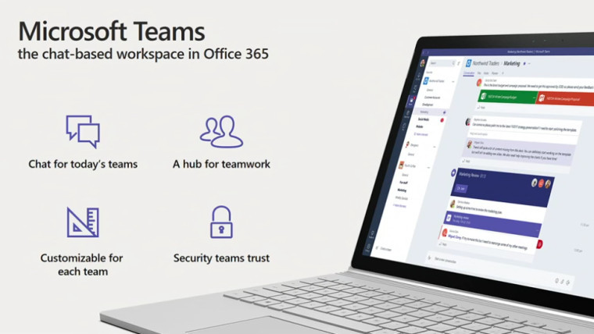
Microsoft teams
Office 365 je integriran u Microsoft Teams – na raspolaganju su nam Word, Excel, PowerPoint, SharePoint, OneNote, Planner, Power BI i Delve.
Svom timu učenika možemo osigurati instant pristup svemu što treba s jednog mjesta kroz Office 365:
sadržaju, alatima, osobama i razgovorima
kolaboracijskim Office 365 alatima (Share-point, OneNote i Skype for Business)
dokumentima na kojim možete raditi unutar aplikacije

Slide 7
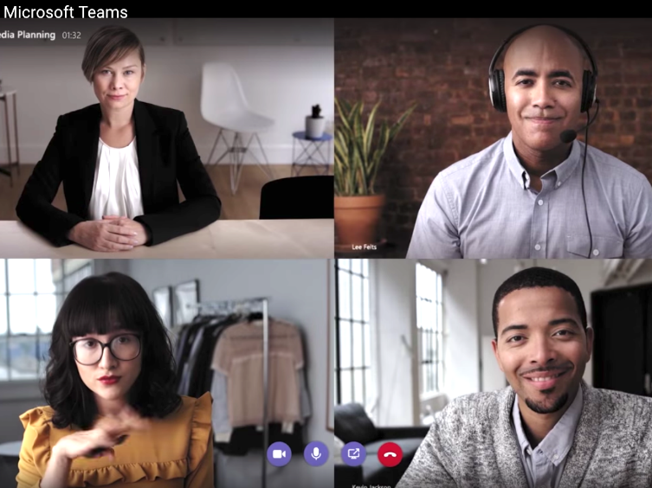
Microsoft teams
Microsoft Teams nam omogućuje razgovore koji su vidljivi svim članovima tima, ali i one privatne.
Zahvaljujući integraciji sa Skypom imamo mogućnosti za audio i video sastanke.
Želimo li personalizirati svoj digitalni radni prostor na raspolaganju su nam emotikoni, naljepnice, GIF-ovi i memes.

Slide 8
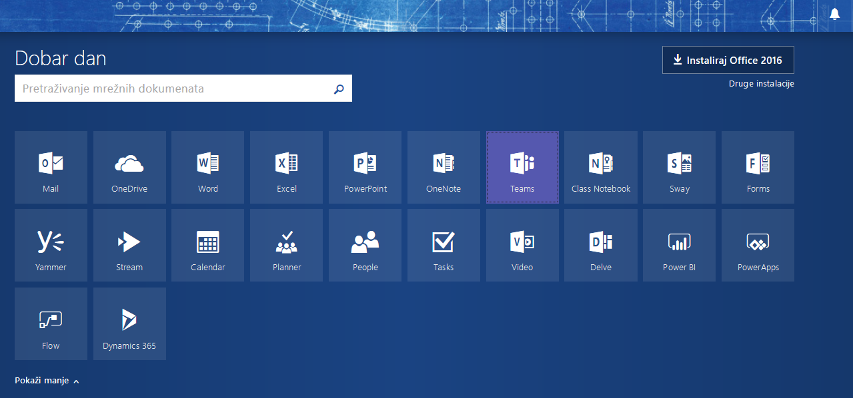
Office 365

Slide 9
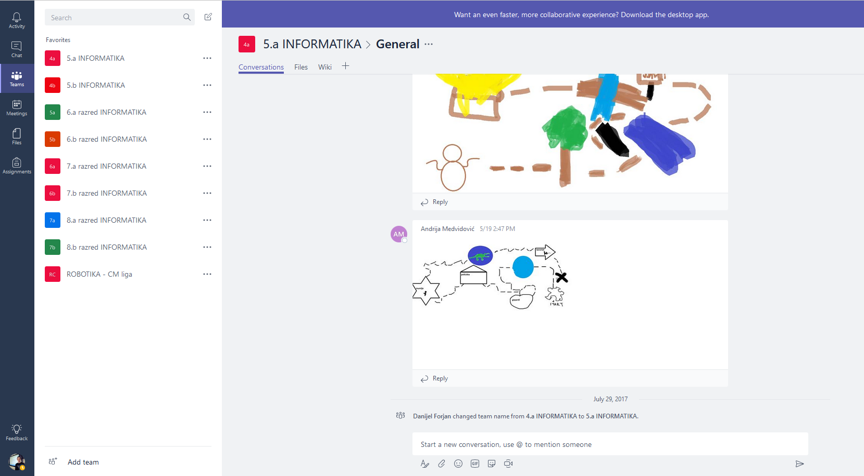
Teams chat

Slide 10
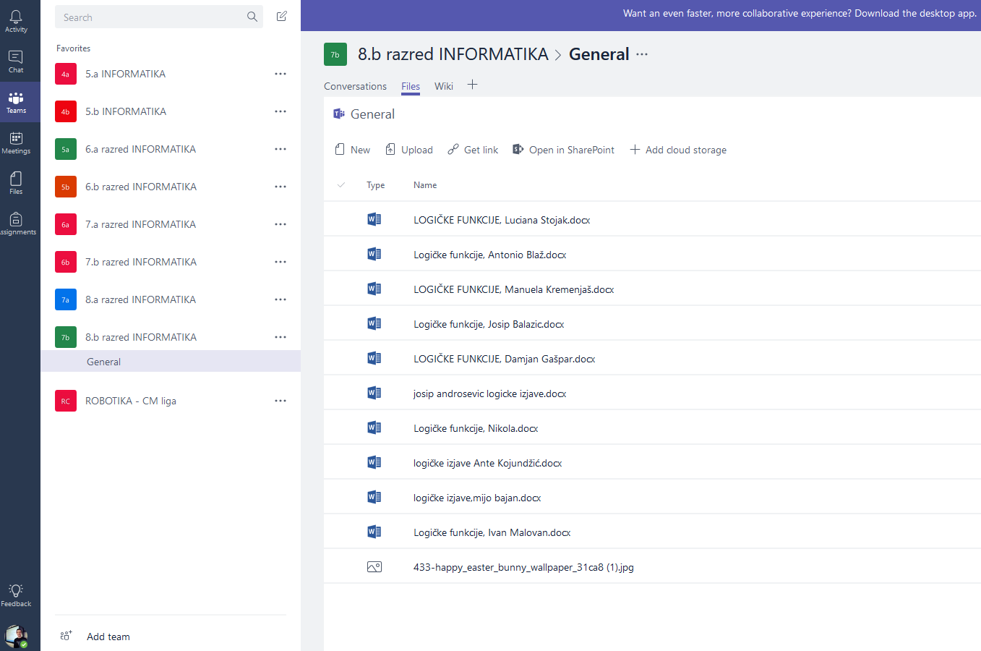
Dokumenti na jednom mjestu

Slide 11
TEAms u nastavi
Olakšana online suradnja s učenicima
Online rješavanje zadataka
Slanje domaćih uradaka
Svi dokumenti na jednome mjestu
Brža i laka komunikacija s učenicima koristeći mobilnu aplikaciju (upute, obavijesti…)

Slide 12
Zadatak 1.
Preuzeti Word dokument iz chata te ga spremiti na svoje računalo.
Riješiti zadatke koji se nalaze u Word dokumentu.
Dokument preimenovati – dodati u naziv dokumenta i svoje ime.
Dokument sa riješenim zadacima poslati natrag u chat.

Slide 13
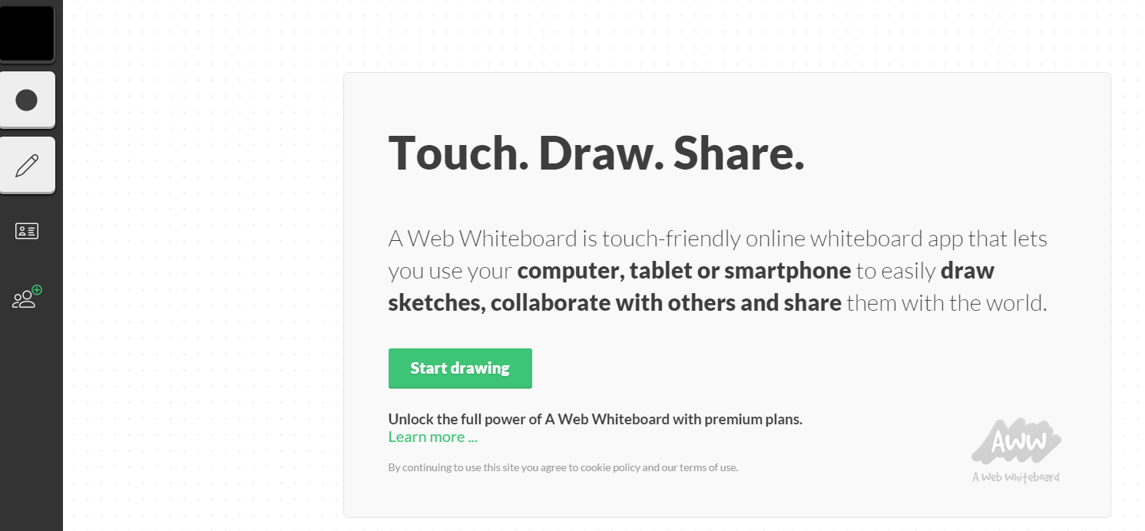
Zadatak 2.
U chat će biti poslane tri poveznice na aplikaciju BIJELE PLOČE - awwapp.com
3 SKUPINE – svaka skupina treba kliknuti na zadanu poveznicu
Zajedničkim snagama nacrtati crtež.

Slide 14
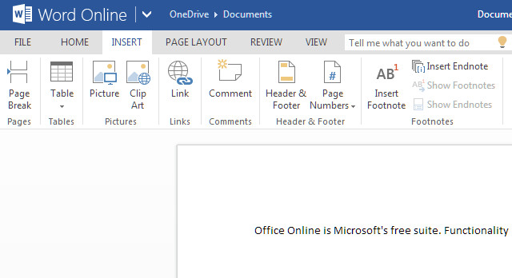
Zadatak 3.
U chat ćemo poslati poveznicu na dijeljeni Word dokument.
Prva osoba započinje pisanje priče (2-3 rečenice), druga se nadovezuje na napisano i piše svoje rečenice itd.

Slide 15
Danijel Forjan, učitelj informatike
OŠ Domovinske zahvalnosti, Knin
Email: danijel.forjan2@skole.hr

